Slide 1
冒險故事 (VTube Studio)

Slide 2
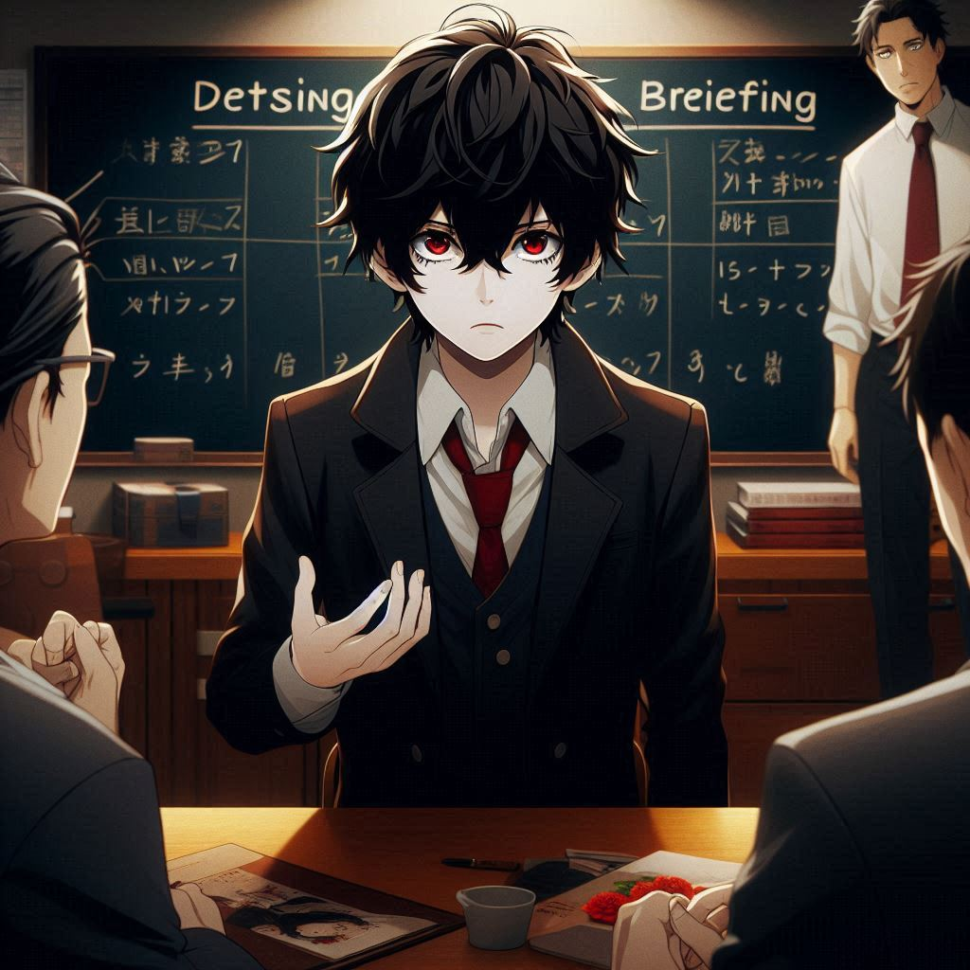
Notes:
日本動漫風格的少年，凌亂的黑色頭髮、紅色且深邃的眼神、看起來冷峻、白色皮膚，與幾位偵探，正在事務偵探所內開會，並且由一位組長在黑板面前指導並講解，即將調查的一起失蹤案件簡報。
我在偵探事務所實習過程中，曾經跟著事務所的前輩調查一宗失蹤案件。

Slide 3
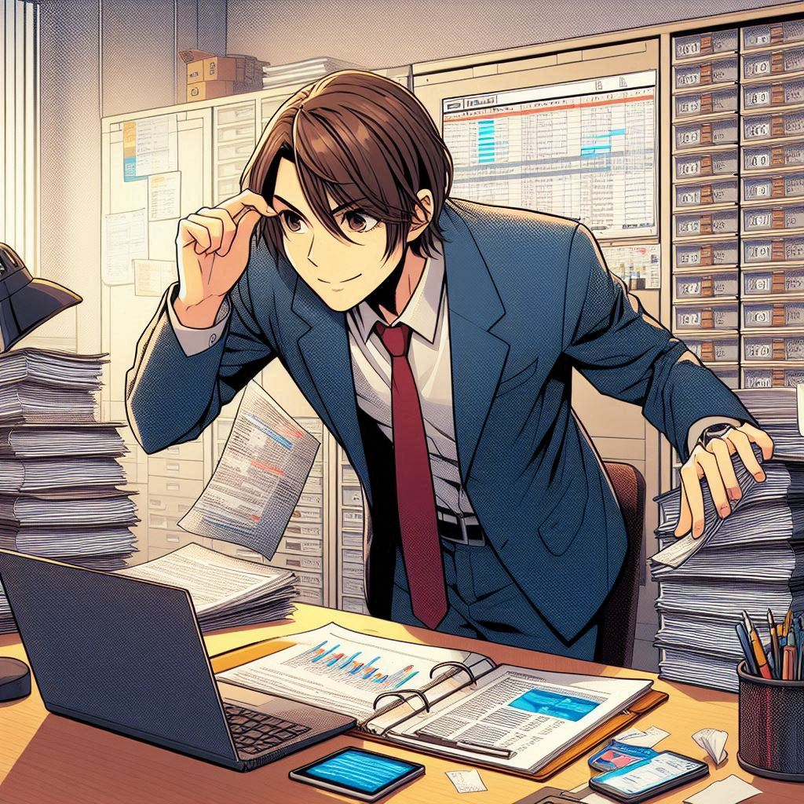
Notes:
風格與前面生成的圖片風格相同，具有日本動漫風格，一位商人正準備揭開企業黑幕，在房間內暗自整理資料的圖片。
案件的受害者是一位小商人，在失蹤前正計劃揭露當地企業的黑幕。

Slide 4
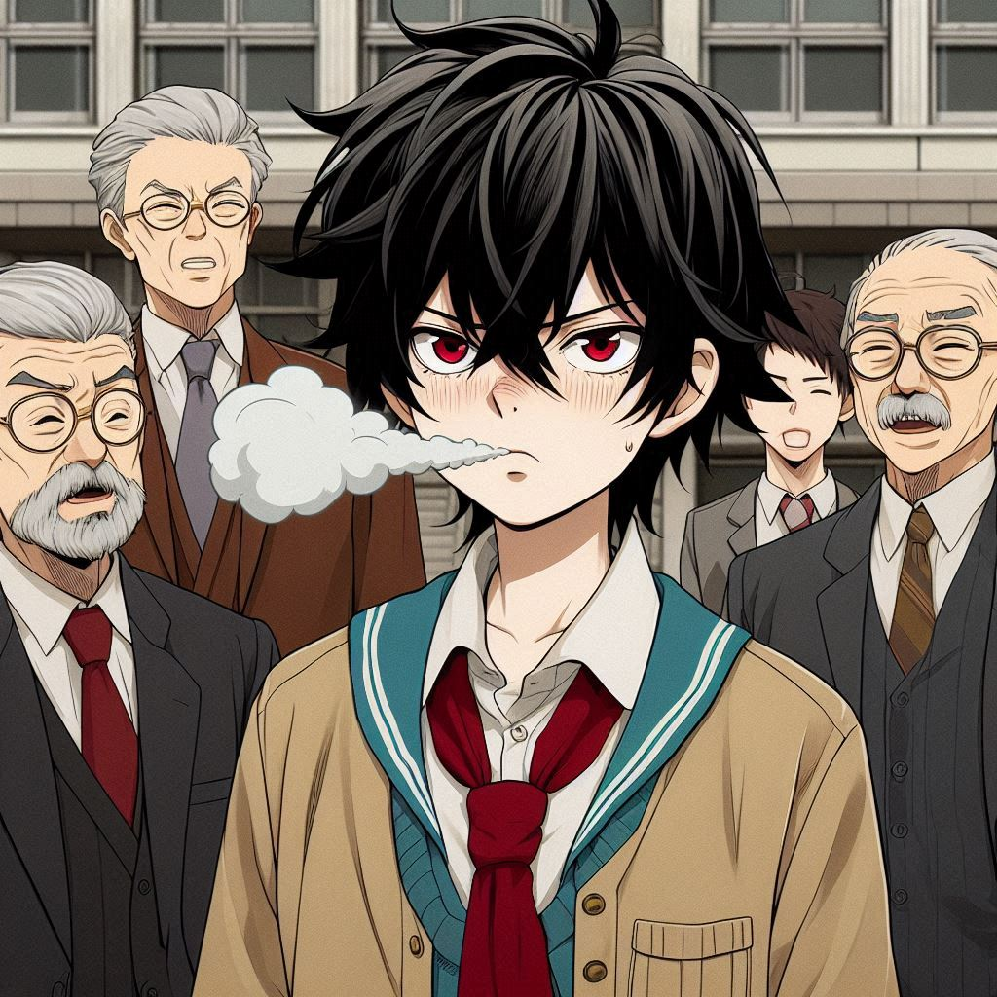
Notes:
日本動漫風格的少年，凌亂的黑色頭髮、紅色且深邃的眼神、看起來冷峻、白色皮膚，正站在一家偵探事務所的建築物外面，並與幾位偵探前輩在聊天打屁。
然而，調查並不順利，由於我們來自一家沒甚麼名氣的事務所。

Slide 5
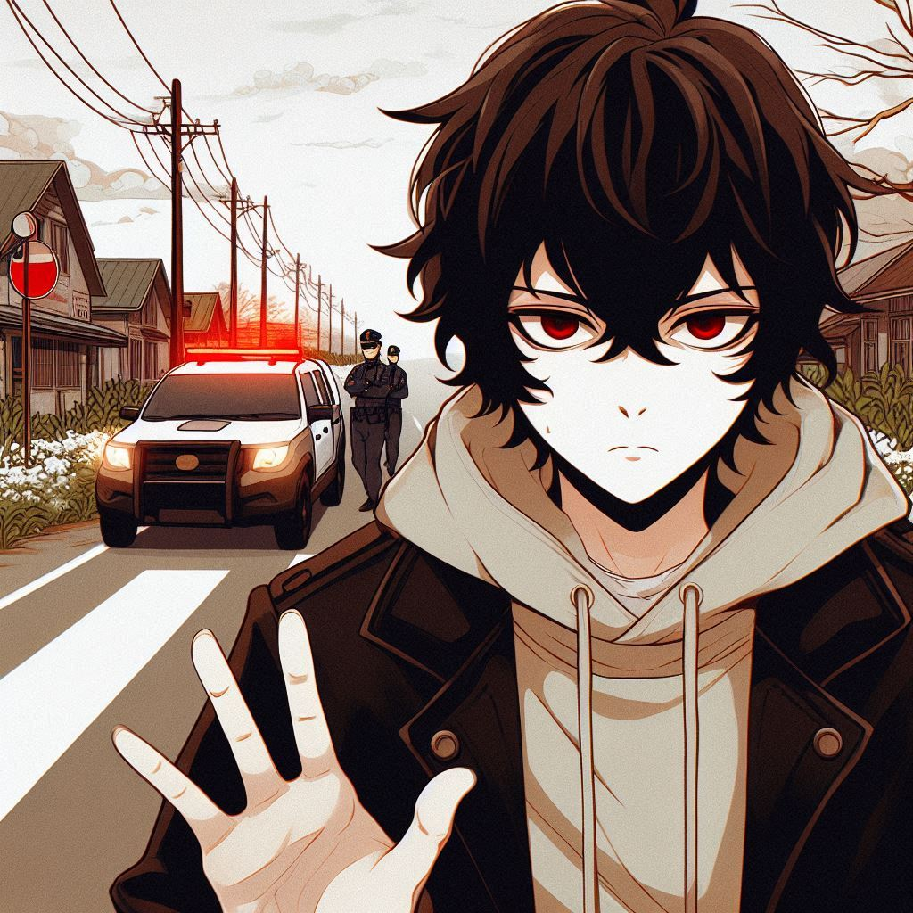
Notes:
日本動漫風格的少年，凌亂的黑色頭髮、紅色且深邃的眼神、看起來冷峻、白色皮膚，正在前往一個小鎮調查重要資料，但發現前方被警方封鎖線給圍了起來，並且警察舉手示意不能通過。
因此初期馬上就碰到第一個阻礙，就是來自警方的封鎖，使得我們遲遲無法獲取案件的核心檔案。

Slide 6
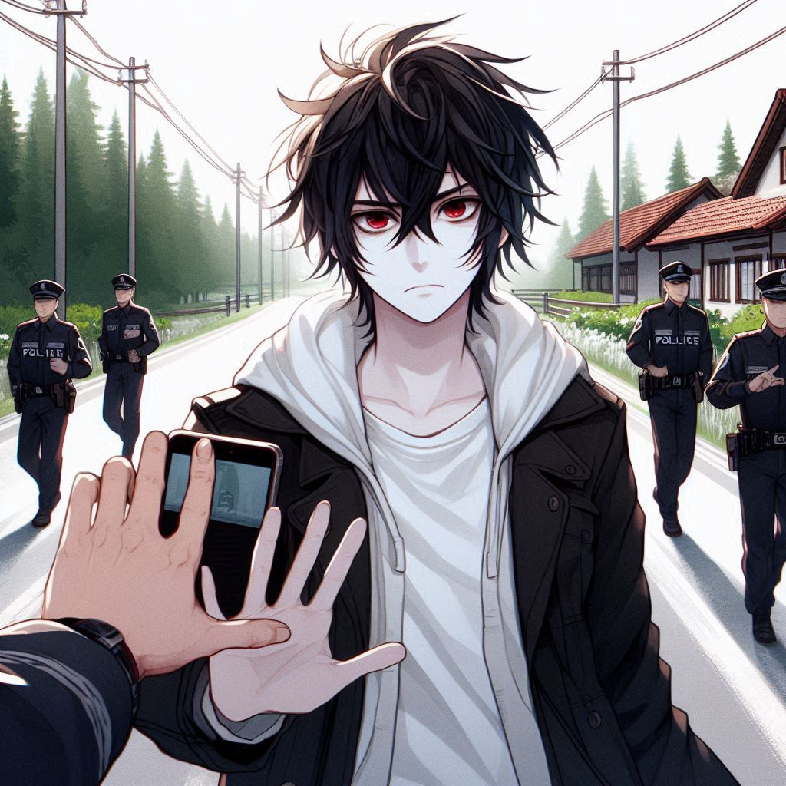
Notes:
日本動漫風格的少年，凌亂的黑色頭髮、紅色且深邃的眼神、看起來冷峻、白色皮膚，正在跟記者媒體打聽資訊，以及正在訪談平民。
但是，我們並沒有放棄，還是努力的挖掘所能找到的線索，向商人的朋友、親近人士打聽，並在社群媒體上找到蛛絲馬跡。

Slide 7
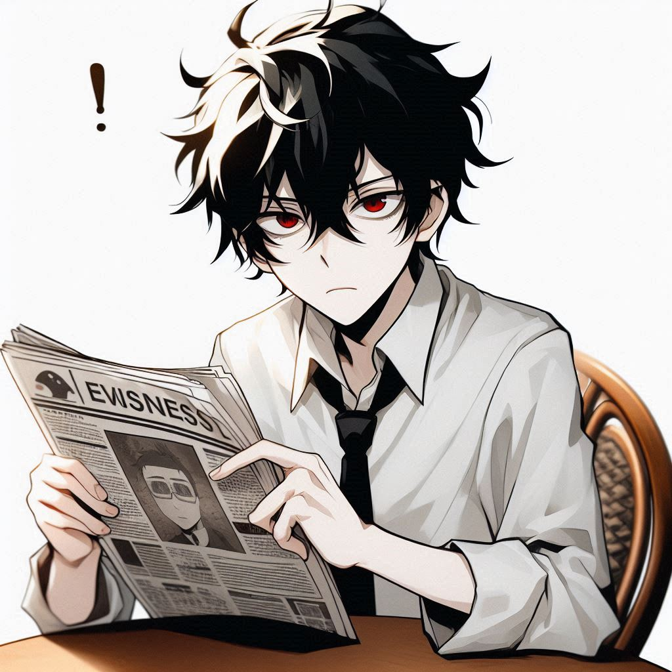
Notes:
日本動漫風格的少年，凌亂的黑色頭髮、紅色且深邃的眼神、看起來冷峻、白色皮膚，正在圓桌上閱讀報紙，並做出得到線索的驕傲姿態。
幾小時後，我們透過拼湊出的線索發現了一個關鍵人物，我們相信找到他就能破案。

Slide 8
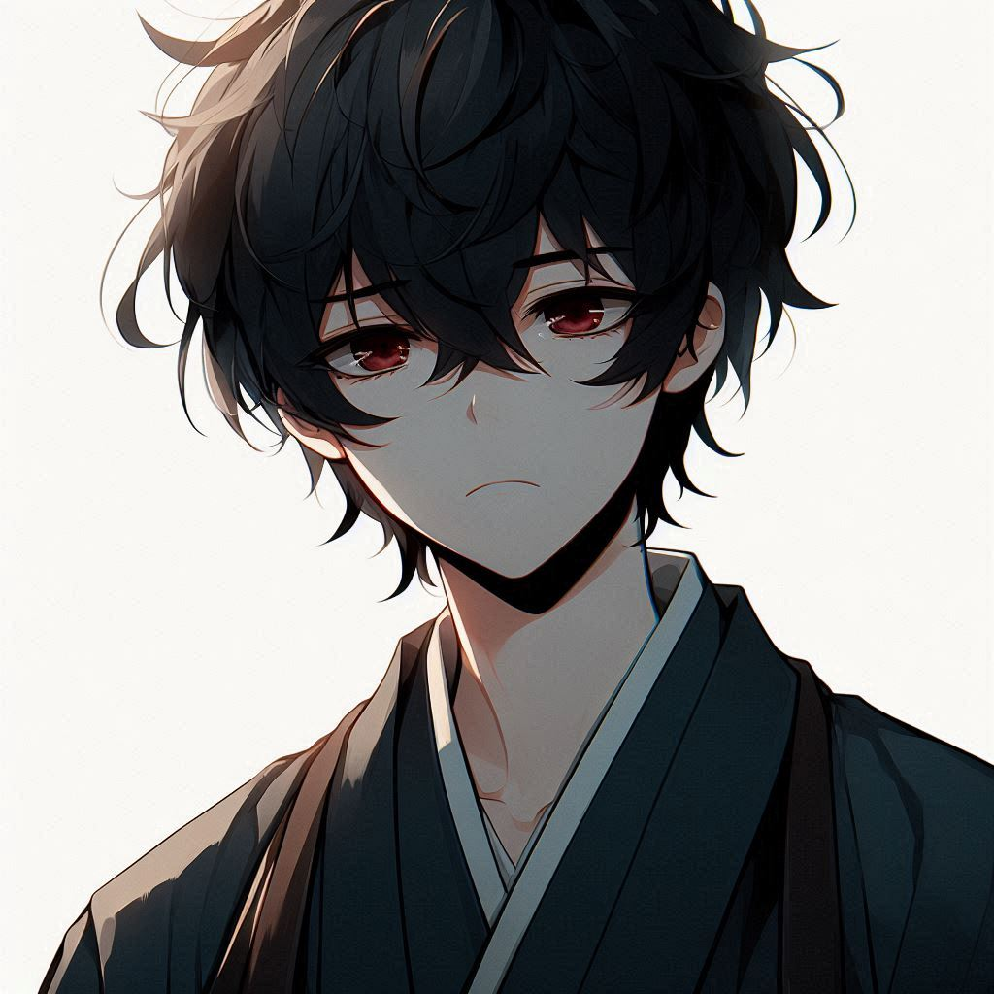
Notes:
日本動漫風格的少年，凌亂的黑色頭髮、紅色且深邃的眼神、看起來冷峻、白色皮膚，正遭遇挫折掩面的樣子。
不料，透過檔案比對，才發現這個關鍵人物早已於幾周前因病過世。

Slide 9
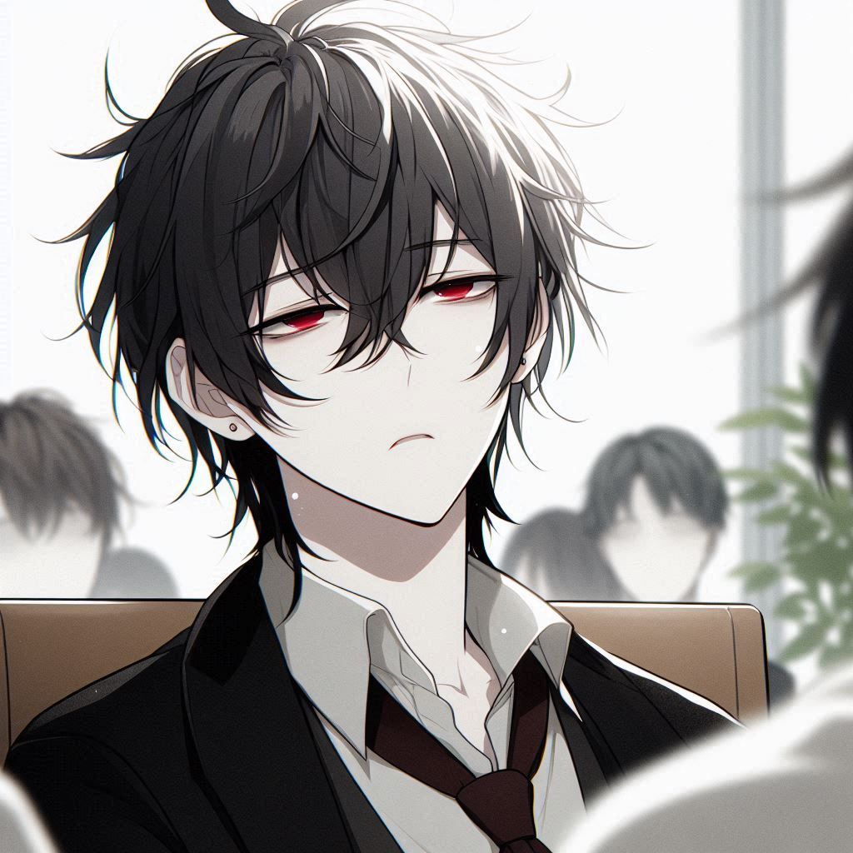
Notes:
日本動漫風格的少年，凌亂的黑色頭髮、紅色且深邃的眼神、看起來冷峻、白色皮膚，正在一場會議中，打起瞌睡。
正當我們煩惱著前面的調查化為烏有時，在一次的會議我打瞌睡的過程中，突然夢到隔壁小鎮的一棟紅色房子內部有個地下密室。

Slide 10
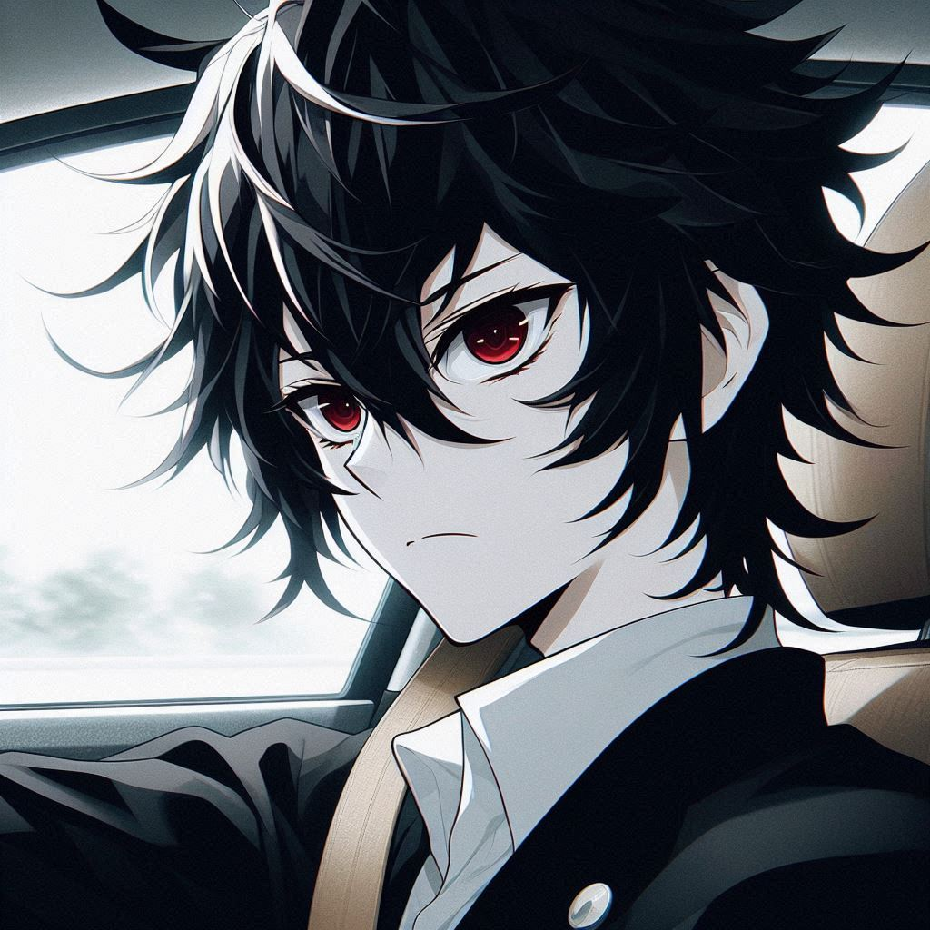
Notes:
日本動漫風格的少年，凌亂的黑色頭髮、紅色且深邃的眼神、看起來冷峻、白色皮膚，正開車前往目的地的樣子。
我一個衝動，直接前往了那棟紅色小屋，發現竟然真有神秘地下室。

Slide 11
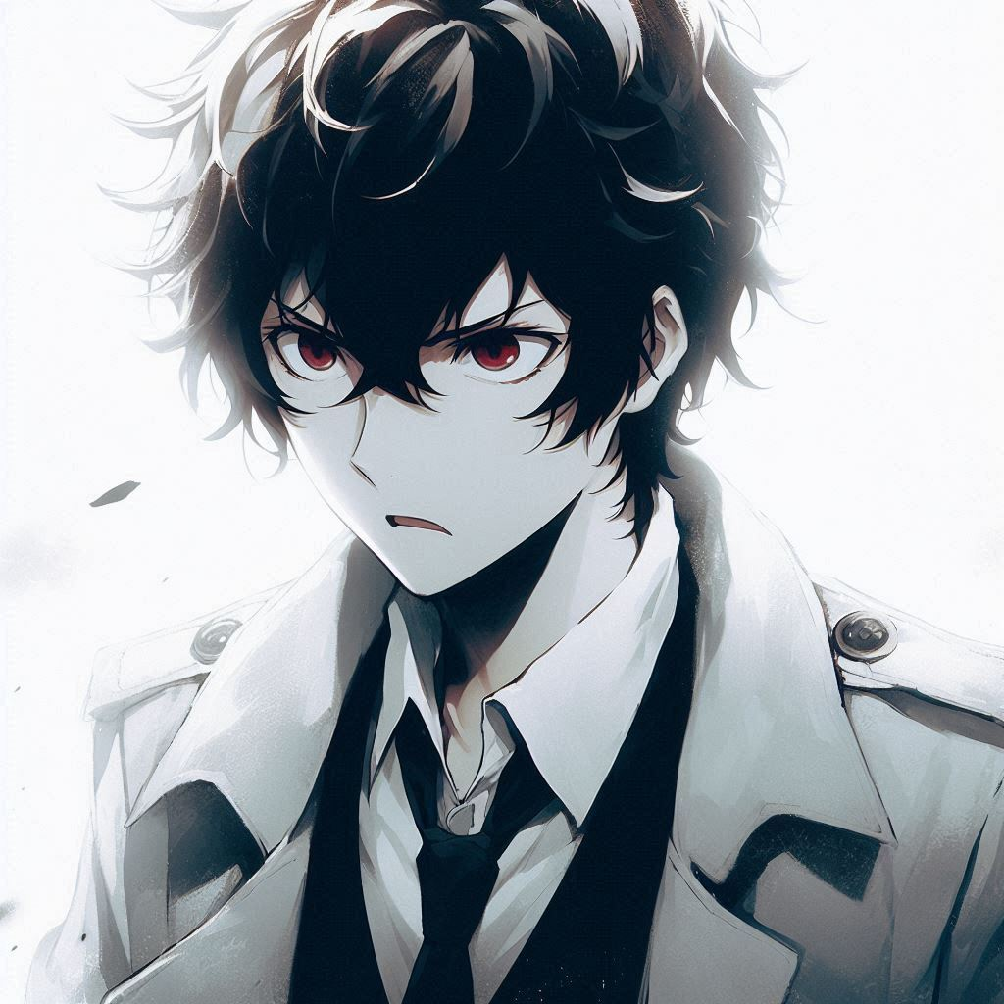
Notes:
日本動漫風格的少年，凌亂的黑色頭髮、紅色且深邃的眼神、看起來冷峻、白色皮膚，正為了破案而得意洋洋的樣子。
打開地下室隔板，真的發現了那位失蹤商人遭綁架被關在那裏，就這樣，我們破了這起失蹤案件。

